Slide 1


WORK
VISION

Slide 2



WORK VISION?

Slide 3





. 목적
. 분석
. 결과
. 한계

Slide 4
. 목적

Slide 5






목적 1

Slide 6
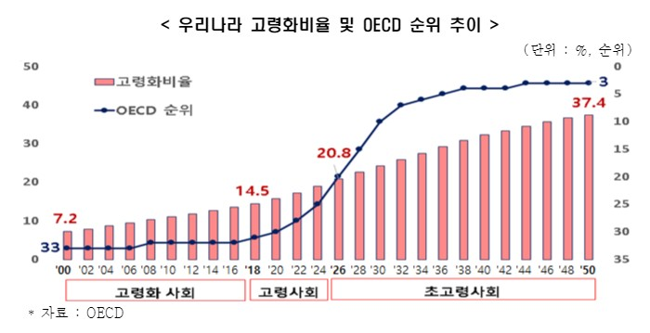

목적 2

Slide 7





목적 2

Slide 8




데이터
687 명
18 개월
‘M사’ 공구 공장 노동자
작업 현황

Slide 9



데이터
. ID
. 이름
. 성실도
. 손재주
. 조별 성비
. 직급
. 근무 형태
…
. ID
. 성별
. 능력 데이터
. 환경 데이터

Slide 10


데이터
411,948
x
41
38,293
x
21

Slide 11

데이터
[주요 특성]
19개 특성
[타겟]
2개 타겟(수치형, 이진형)

Slide 12
. 분석

Slide 13

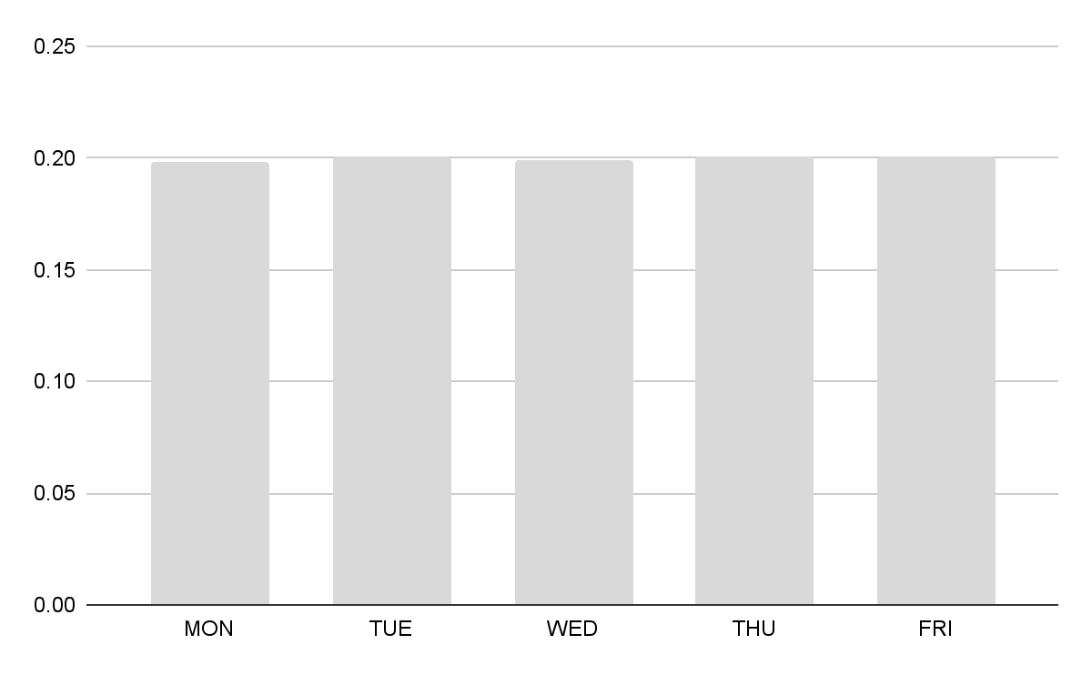
분석 1
출근 일자
균등한 분포

Slide 14
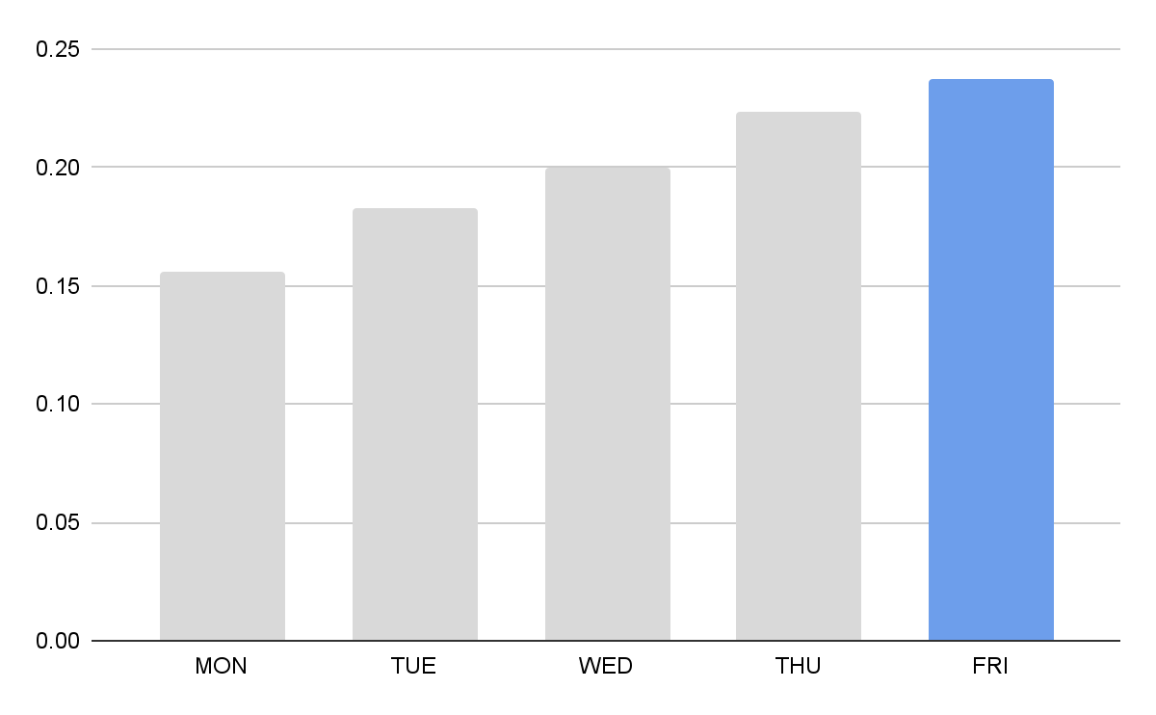

분석 1
능률이 좋은 날

Slide 15
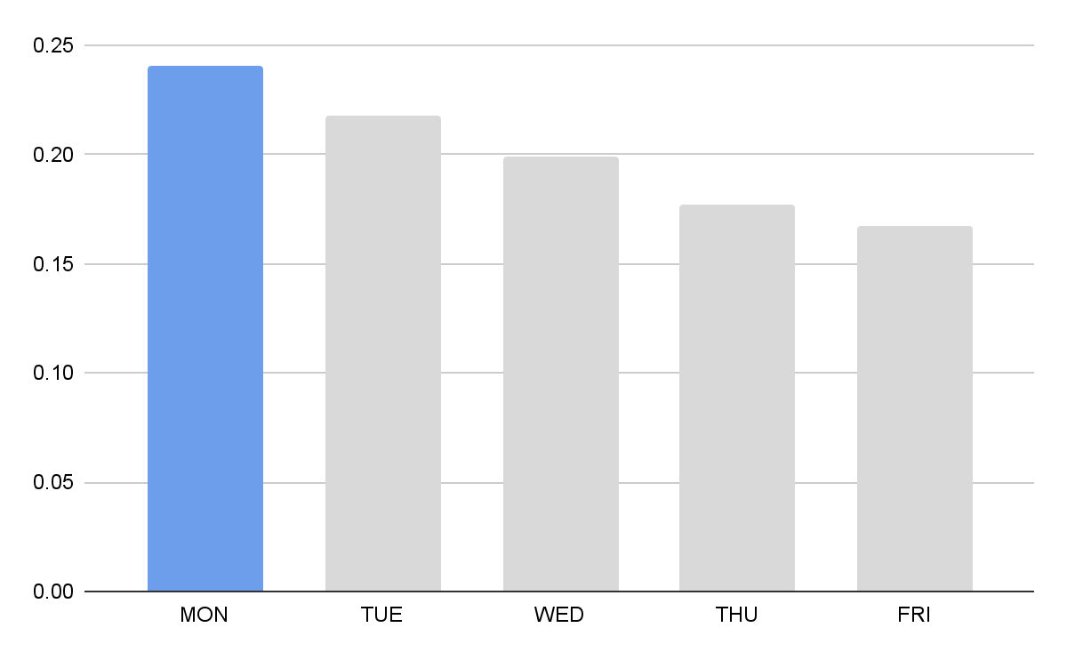

분석 1
능률이 안 좋은 날

Slide 16
분석 1

Slide 17
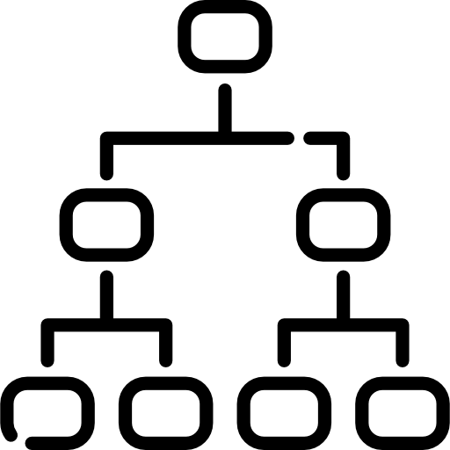
분석 2
트리 기반 모델
. 특성을 기준으로 샘플을 분류해 나가는 모델
. 분류 문제, 명목형 데이터에 효과적

Slide 18
분석 2
XG Boost
. 여러개의 트리를 만들어 직전의 트리를 학습해 가는 모델
. 기본 트리 모델보다 정확도
파라미터
. 학습률 (Learning Rate)
. 최대 깊이 (Max Depth)
. 트리 개수 (Estimators)

Slide 19


분석 2
F1 score
. 정밀도와 재현율이 적절하게 조합된 평가 지표
. 1에 가까울수록 모델 성능이 우수
AUC score
. 분류모델의 전체적 성능 평가 지표
. 0.5 에 가까울수록 무작위 분류
. 1 에 가까울수록 완벽 분류

Slide 20
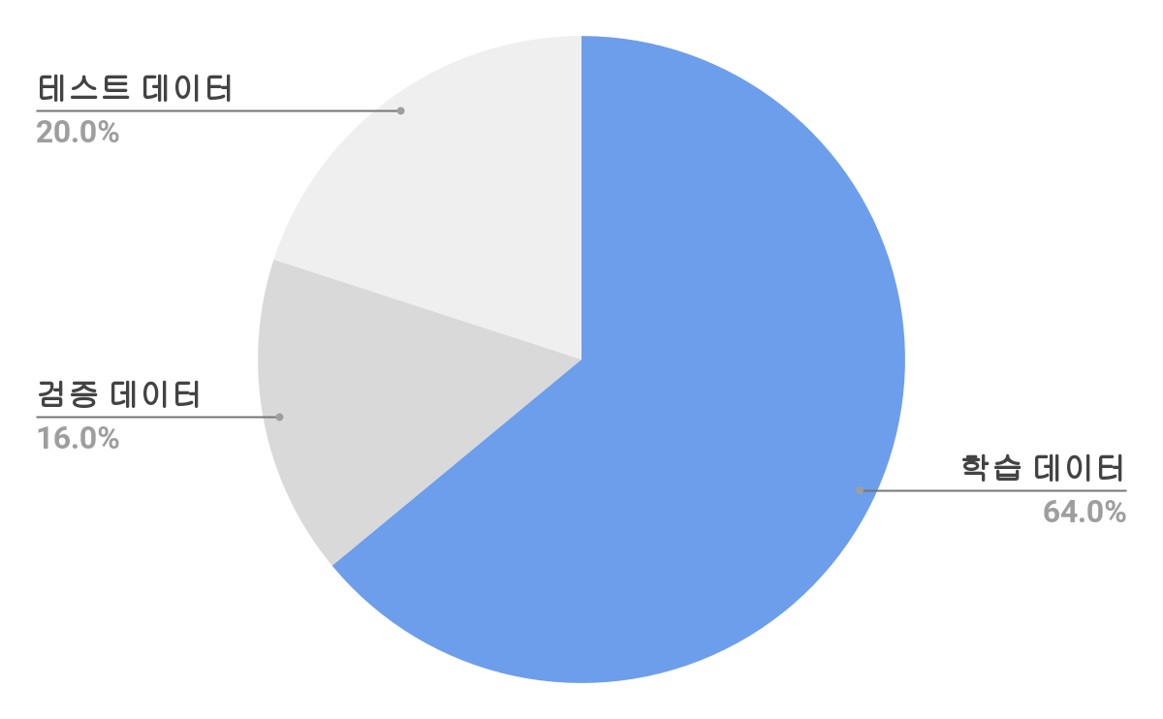
분석 2

Slide 21
분석 2
pipe = make_pipeline(
OrdinalEncoder(),
XGBClassifier(n_jobs=-1, random_state=42)
)
params ={
'xgbclassifier__learning_rate' : [0.1, 0.2, 0.3],
'xgbclassifier__max_depth' : [5, 10, 15],
'xgbclassifier__n_estimators' : randint(50, 500)
}
clf = RandomizedSearchCV(
pipe,
param_distributions = params,
n_iter=10,
cv=5,
scoring='roc_auc',
verbose=1,
)
clf.fit(X_train, y_train)
{'xgbclassifier__learning_rate': 0.3,
'xgbclassifier__max_depth': 5,
'xgbclassifier__n_estimators': 59}

Slide 22
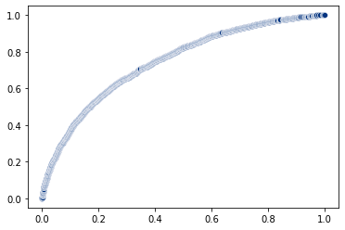

분석 2
테스트 세트 결과
. F1 score : 0.681
. AUC score : 0.746
일정수준 규칙적으로 분류

Slide 23
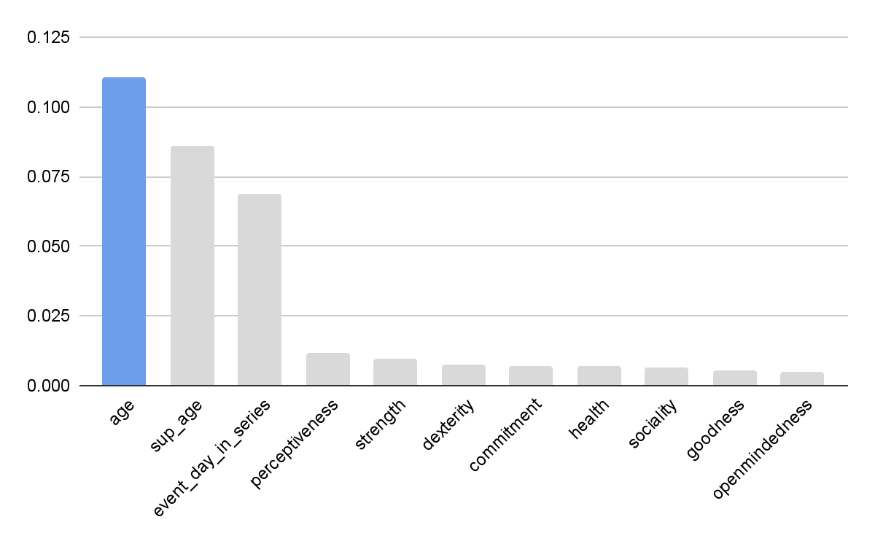
분석 2
<순열 중요도>
중요한 특성

Slide 24
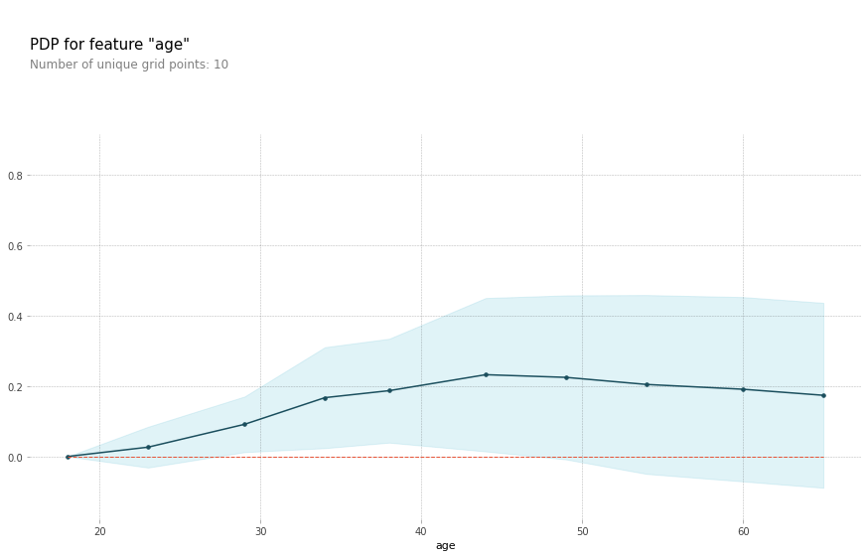
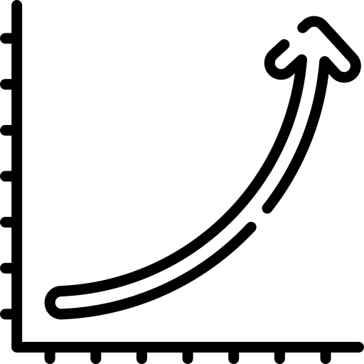
분석 2
<AGE>
특성과 타겟 상관관계

Slide 25
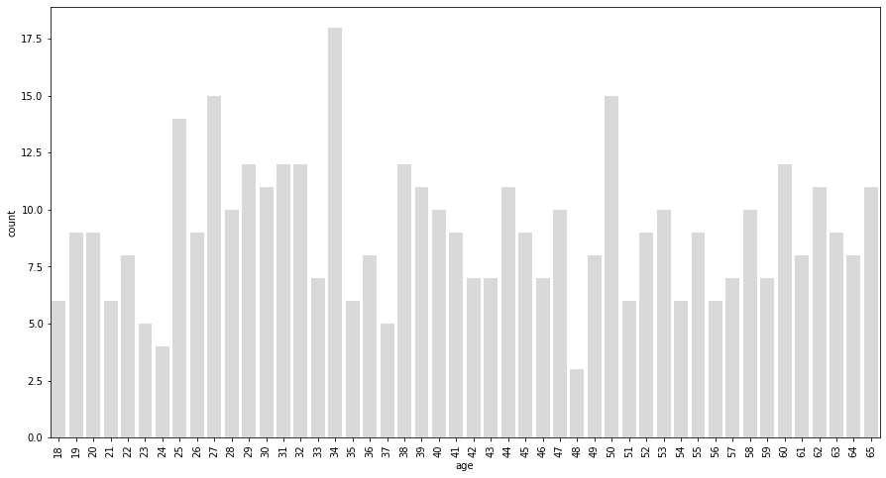
분석 2
근로자
나이 분포
상대적 균등

Slide 26
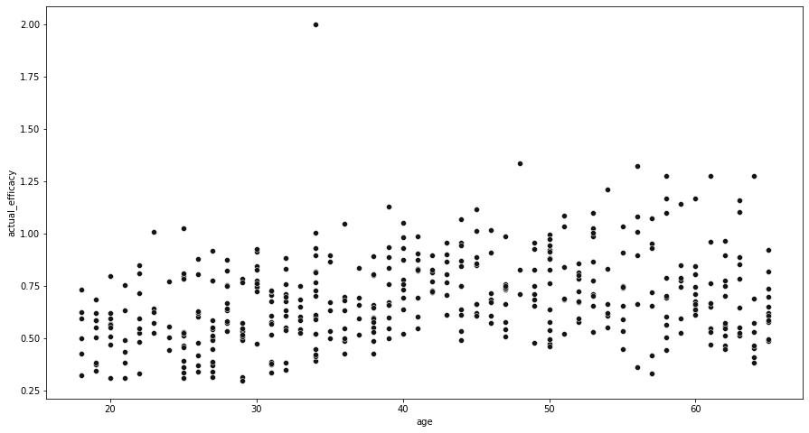
분석 2
연령별
능률 분포도

Slide 27
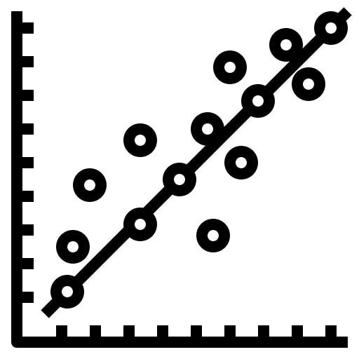
분석 2
회귀 모델
. 데이터의 평균을 추종하는 모델
. 데이터의 경향성 파악
. 수치 데이터 예측 가능

Slide 28
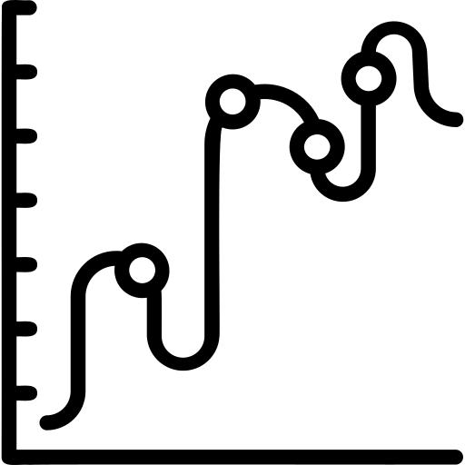
분석 2
MAE, MSE
. 모델과 실제 데이터간의 차이
. MAE : 절대값 합
. MSE : 제곱합
R2 score
. 특성이 타겟을 얼마나 잘 설명하는지 나타내는 척도
. 높을수록 특성이 타겟을 잘 설명
. 상대값이므로 데이터 스케일과 무관

Slide 29
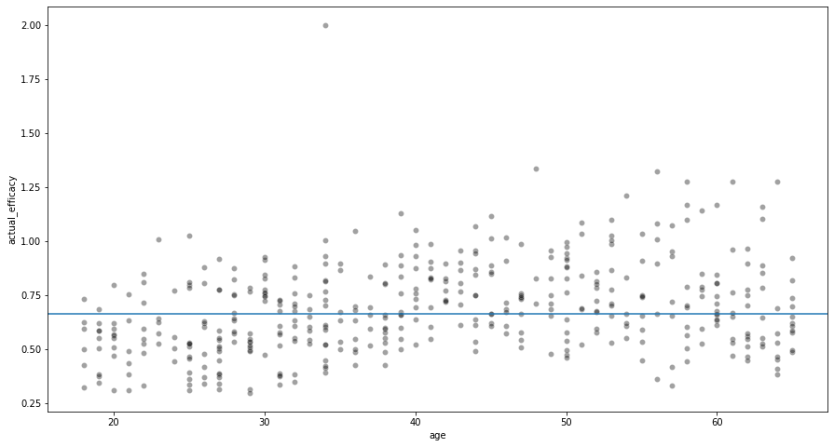
분석 2
기준 모델(평균값)
MSE : 0.04
MAE : 0.16
R2 : -0.012

Slide 30
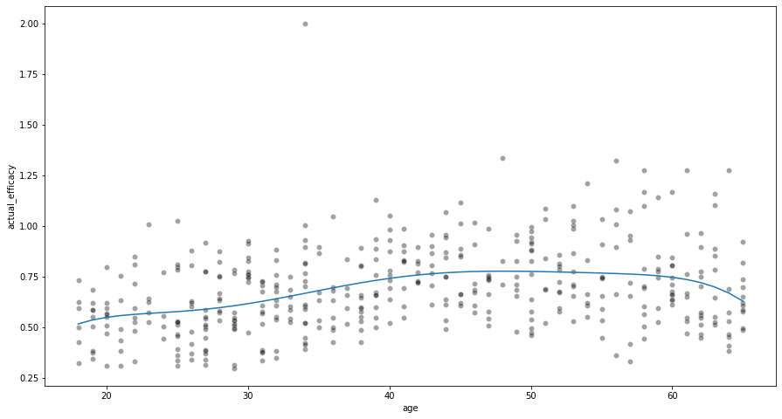
분석 2
다항 회귀 모델 훈련
(6차항)
MSE : 0.037
MAE : 0.149
R2 : 0.149

Slide 31
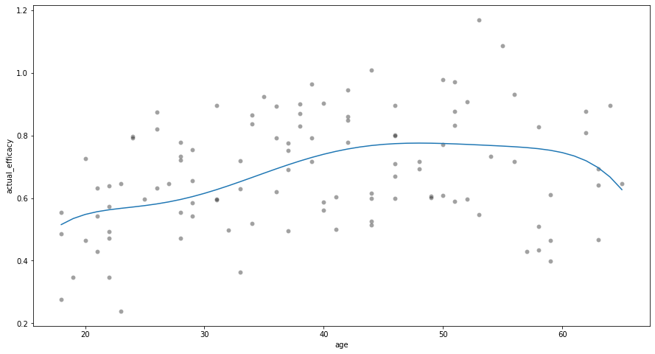
분석 2
다항 회귀 모델
테스트 정확도
MSE : 0.028
MAE : 0.140
R2 : 0.0284

Slide 32
분석 2
정확도가 낮은편이지만
기준모델보다 정확도가 높고,
나이에 따른 경향성을 확인가능

Slide 33
. 결과

Slide 34


결과
요일
중요한 특성
나이대

Slide 35
결과
주 4일제를 도입하려면 을 우선 선택
노동자를 고용하려면 을 우선 고려

Slide 36
. 한계

Slide 37

한계
분류 모델 결과
. F1 score : 0.681
. AUC score : 0.746
회귀 모델 결과
. MSE : 0.028
. MAE : 0.140
. R2 : 0.0284
좋지 못한 모델 성능

Slide 38


한계
정량적 데이터의 부족
정성적 데이터(손재주, 헌신도)를
간접 수치화한 데이터의 한계

Slide 39



